Slide 1
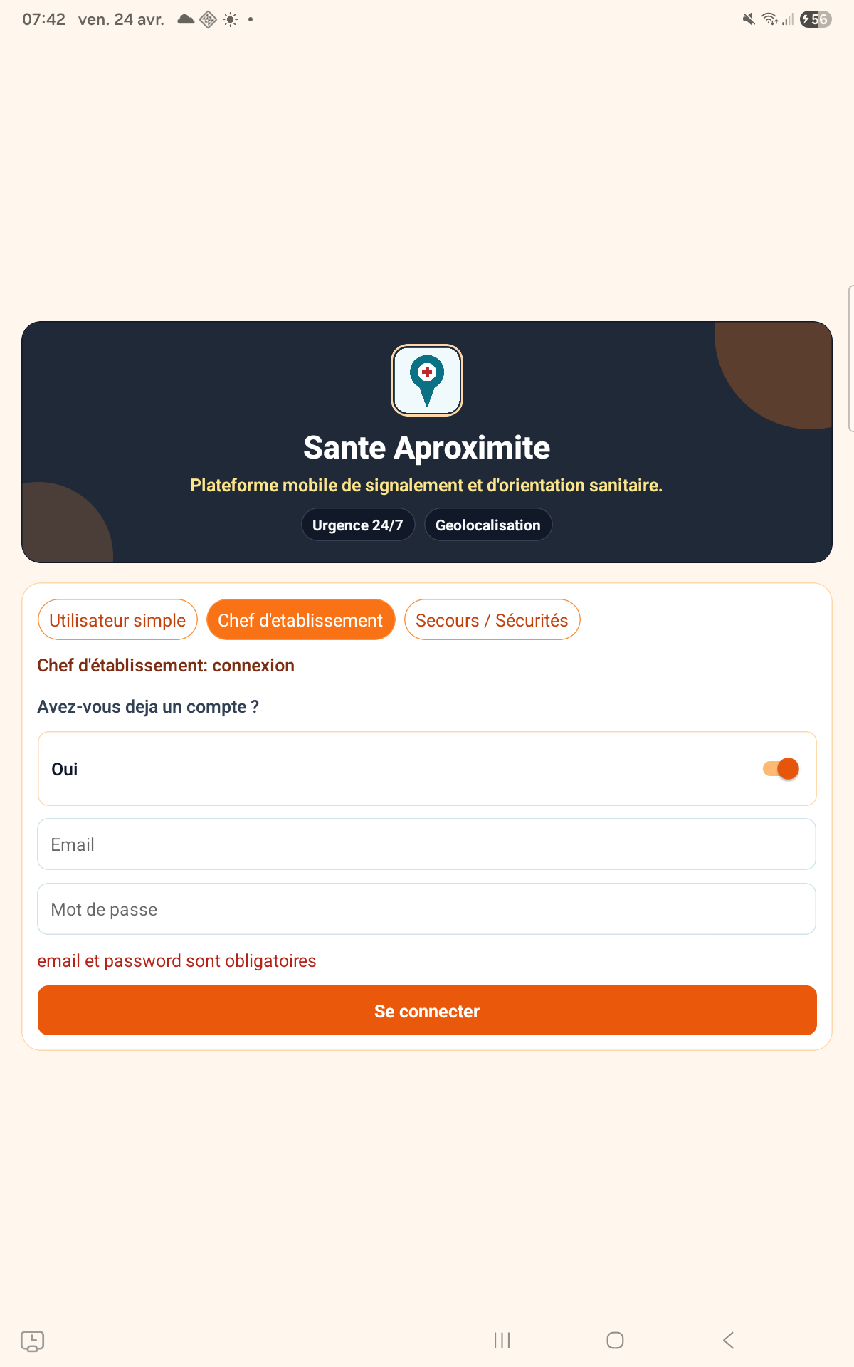
PITCH DECK · 2025
📍
Santé Aproximite
La santé de proximité dans votre poche
🏥 Urgence 24/7
📍 Géolocalisation
🛡️ Sécurité
Une application mobile concue pour rapprocher les citoyens des services de sante, accelerer les signalements d'urgence et renforcer la confiance dans le systeme sanitaire.
Par YEFA TECHNOLOGIE · yefa.technologie@gmail.com

Slide 2
LE PROBLÈME
L'accès aux soins en Afrique : une réalité difficile
Le saviez-vous ?
60%
😰
🚨
des Africains n'ont pas accès à un médecin à moins de 5 km
Trouver un centre de santé équipé
Urgences sans coordination
Impossible de savoir à l'avance les services disponibles ni les distances réelles.
Pas de système unifié pour alerter le SAMU, les pompiers ou la police et suivre l'intervention.
8 min
de délai moyen gagné quand l'urgence est bien géolocalisée
😤
📵
Plaintes sans réponse
Déconnexion dans les zones rurales
3 124
Les patients n'ont aucun canal officiel pour signaler les mauvaises pratiques.
Les réseaux instables coupent l'accès aux services critiques au pire moment.
centres de santé déjà répertoriés dans la base

Slide 3
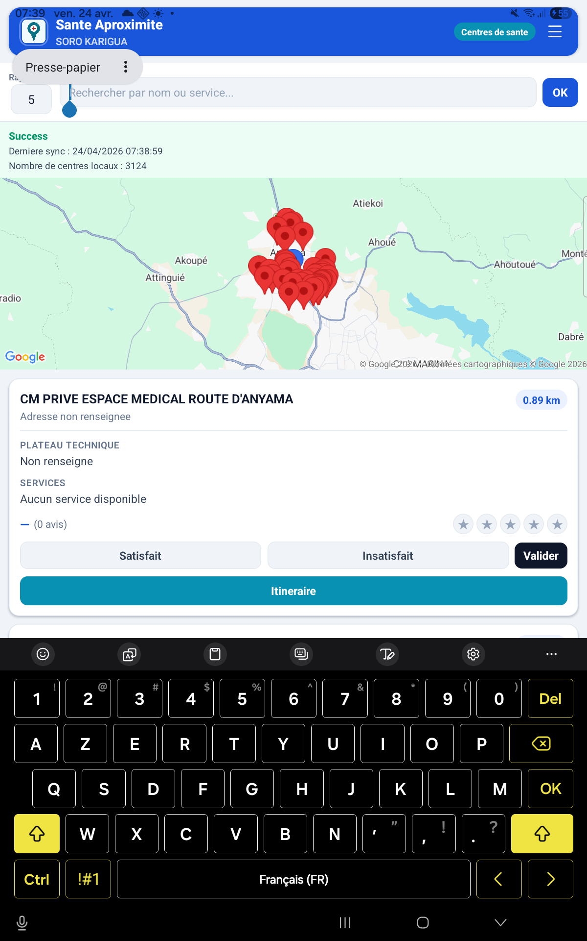
NOTRE SOLUTION
Une plateforme tout-en-un pour la santé de proximité
Santé Aproximite connecte citoyens, établissements de santé et secours via une application mobile intuitive et hors-ligne, géolocalisée en temps réel.
🏥
🚑
📋
📊
Découverte
Urgences
Plaintes
Gestion
Trouvez le centre le plus proche avec ses services et équipements
Signalez et suivez toute urgence médical ou sécuritaire en temps réel
Déposez et suivez vos plaintes avec réponse officielle garantie
Pilotez votre établissement statistiques, notation, approbation

Slide 4
FONCTIONNALITÉ 1
Centres de Santé à Proximité
📍
Carte GPS interactive
🔍
Recherche filtrée
Visualisez les centres autour de vous avec des marqueurs colorés sur Google Maps.
Filtrez par nom de centre ou service spécifique. Rayon ajustable de 1 à 700 km.
⭐
Notes & Satisfaction
🚗
Itinéraire en 1 clic
Consultez les avis d'autres patients, notez de 1 à 5 étoiles, signalez votre satisfaction.
Lance directement Google Maps pour vous guider jusqu'au centre choisi.
📡
Données hors-ligne
🏗️
Plateau technique
3 124 centres synchronisés localement-consultables même sans réseau.
Connaissez les équipements disponibles avant même de vous déplacer.

Slide 5
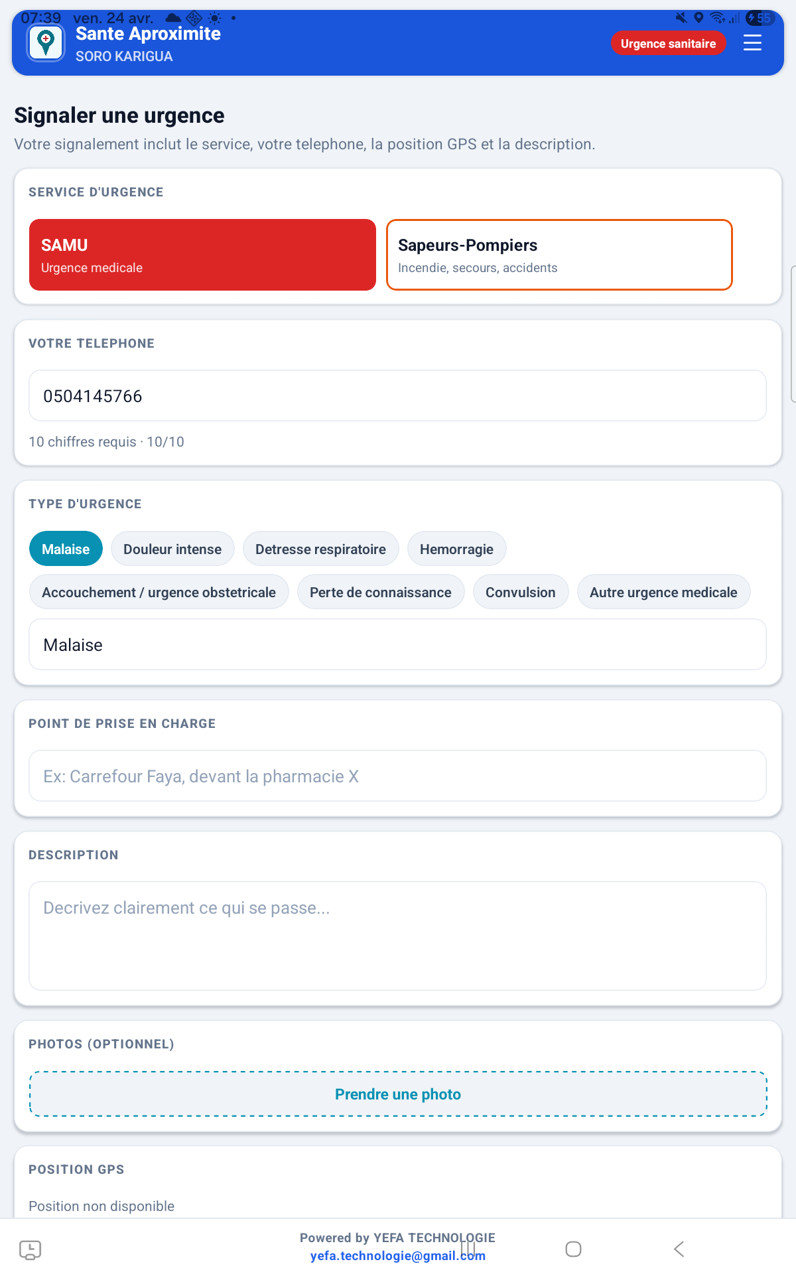
FONCTIONNALITÉ 2
Urgences Sanitaires 24/7
01
Choisissez le service
SAMU (médical) ou Sapeurs-Pompiers (incendie, accidents, secours)
02
Décrivez l'urgence
Type d'urgence parmi 8 catégories + description libre + photos optionnelles
03
Capturez votre position GPS
Précision ≤ 300 m exigée - code couleur pour valider la précision
04
Suivi en temps réel
Nouveau → Pris en charge → En route → Sur place → Terminé
📞 Appel rapide intégré : SAMU 15 | Pompiers 18

Slide 6
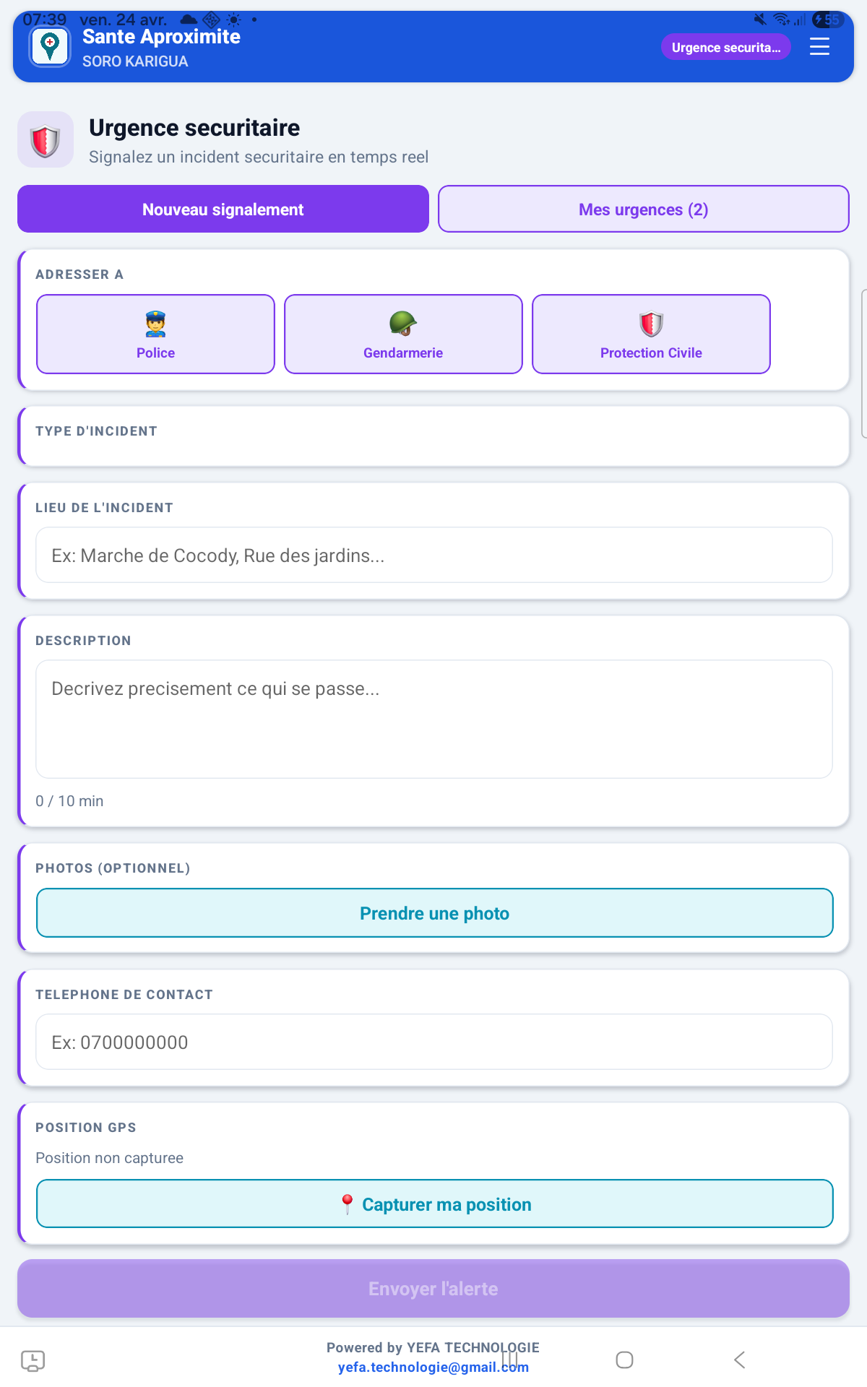
FONCTIONNALITÉ 3
Urgences Sécuritaires
👮
🪖
🧡
Police
Gendarmerie
Protection Civile
Agression
Attaque armée
Incendie
Vol/braquage
Braquage
Inondation
Attroupement suspect
Coupeur de route
Effondrement
Intrusion
Menace terroriste
Fuite de gaz
Drogue/fumoir
Conflit
Sauvetage
📍 Position GPS capturée
📸 Photos jointes
📱 Suivi de mes alertes
🔒 Anonymat préservé

Slide 7
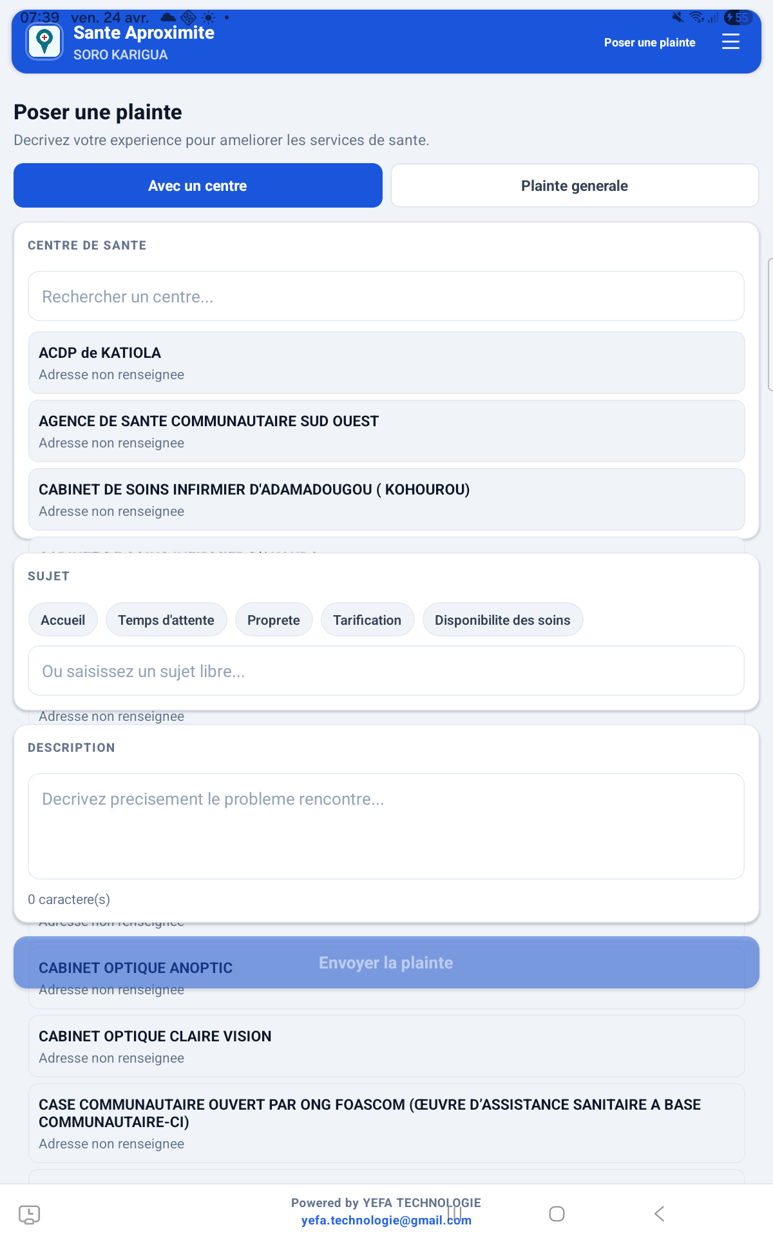
FONCTIONNALITÉ 4
Gestion Transparente des Plaintes
👤 Côté Citoyen
🏥 Côté Établissement
✓ Plainte liée à un centre ou générale
✓ Tableau de bord des plaintes reçues
✓ Sujets rapides : Accueil, Attente, Propreté...
✓ Indicateurs : note moyenne, taux de satisfaction
✓ Description détaillée avec compteur de caractères
✓ Réponse officielle avec explication traçable
✓ Suivi : NOUVELLE → EN COURS → RÉSOLUE
✓ Statuts : NOUVELLE / EN COURS / RÉSOLUE / REJETÉE
✓ Feedback de satisfaction post-résolution
✓ Statistiques de satisfaction en temps réel
NOUVELLE
EN COURS
RÉSOLUE
REJETÉE

Slide 8
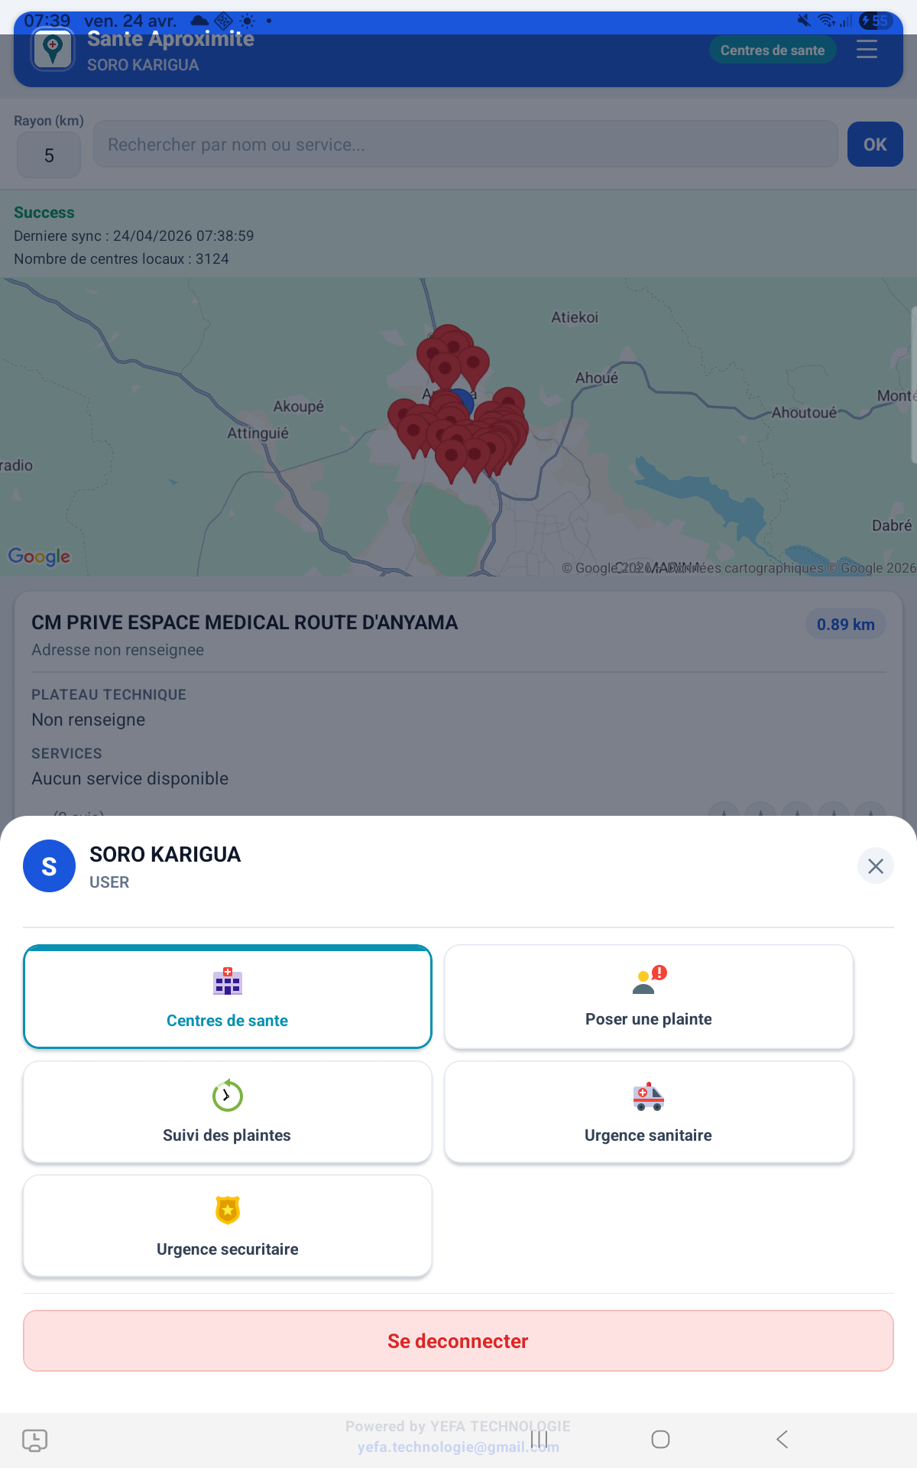
ARCHITECTURE MULTI-RÔLES
Une app, sept profils utilisateur
👤
🏥
🚑
🚒
Citoyen
Chef Étab.
SAMU
Sapeurs-Pompiers
Consulte, note, signale
Gère son centre
Gère les urgences méd.
Gère incendies/accidents
👮
🪖
🛡️
Police
Gendarmerie
Protection Civile
Gère incidents sécurité
Gère alertes terrain
Gère catastrophes

Slide 9
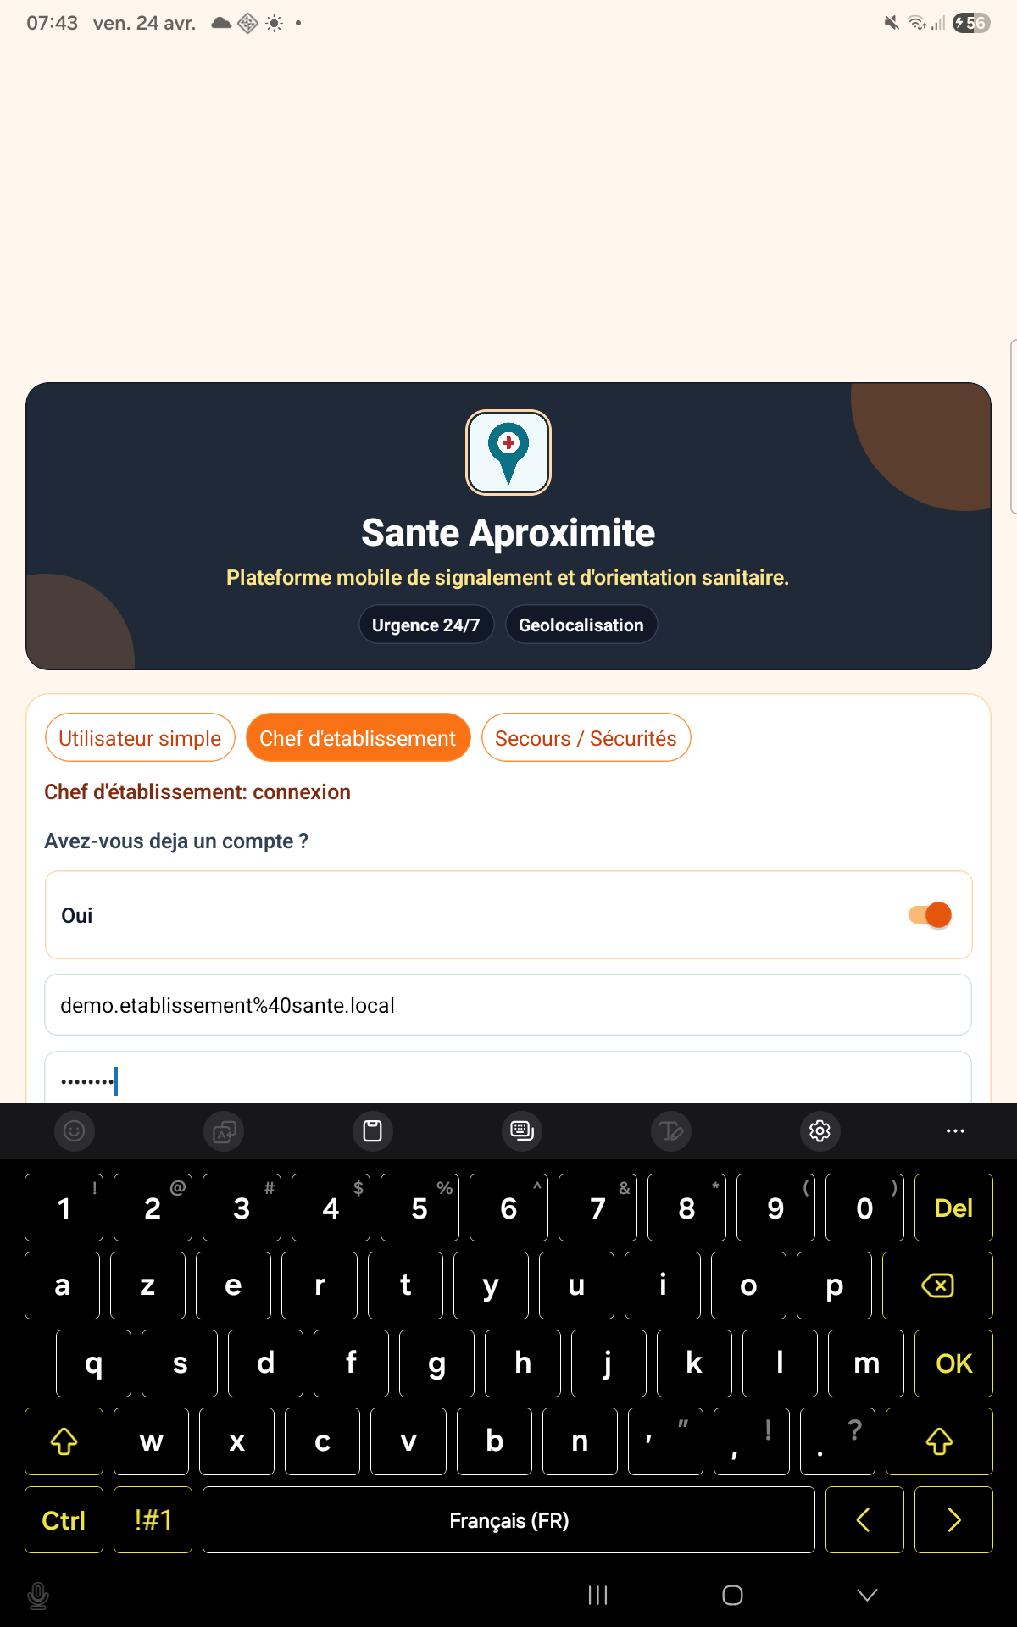
TABLEAU DE BORD ÉTABLISSEMENT
Piloter son établissement en temps réel
🏥
Créer & gérer son centre
Saisie complète : nom, adresse, region, district, niveau, type (CHU, Clinique, ESPC…), plateau technique et services.
📍
Coordonnées GPS précises
Saisie manuelle ou capture automatique depuis l'appareil. Indispensable pour apparaître dans la carte des utilisateurs.
📊
Statistiques en direct
Note moyenne ★, taux de satisfaction %, nombre total de plaintes reçues-actualisé toutes les 30 minutes.
📋
Répondre aux plaintes
Consultez chaque plainte et apportez une explication officielle tracée et horodatée.
✅
Processus d'approbation
Statut visible : EN ATTENTE → APPROUVÉ ou REJETÉ par l'autorité régulatrice.

Slide 10
STACK TECHNOLOGIQUE
Production-ready · Scalable · Sécurisé
📱 Mobile
🖥️ Web Admin
⚙️ Backend API
🌐 Infrastructure
▸ Dashboard temps réel
▸ Gestion des centres
▸ API
▸ Approbation & modération
▸ Déploiement continu prêt
🔑 Points différenciants

Slide 11
OPPORTUNITÉ DE MARCHÉ
Un marché massif et sous-digitalisé
29 Md
130%
3 124
Population ciblée
Pénétration smartphone en 2025 (GSMA)
Centres déjà répertoriés
Cibles prioritaires de déploiement
🌍 Côte d'Ivoire · Sénégal · Mali Burkina Faso · Cameroun · Bénin → Extension régionale planifiée
🏛️
Gouvernements & Ministères de la Santé
Digitaliser le répertoire national des établissements
🏥
Établissements Privés
Visibilité, réputation et gestion des retours patients
🚑
Services de Secours
Coordination des interventions d'urgence
📱
Grand Public
Application gratuite, accès sans compte pour l'essentiel

Slide 12
MODÈLE ÉCONOMIQUE
Plusieurs leviers de monétisation
🆓
💼
🏛️
🤝
Freemium Citoyen
SaaS Établissement
Licences Gouvernementales
Partenariats
Application gratuite pour les utilisateurs finaux. Prime pour fonctionnalités avancées (historique étendu, alertes push premium).
Abonnement mensuel pour les chefs d'établissement : visibilité boostée, statistiques détaillées, support prioritaire.
Contrats B2G : Ministères de la Santé, mairies, districts. Base de données nationale des établissements, tableaux de bord régionaux.
Compagnies d'assurance santé, ONG, agences de développement. Intégration API pour systèmes existants.
🗓️ Roadmap
Q2 2025
Q3 2025
Q4 2025
2026
MVP lancé · 3 124 centres · Backend production
Onboarding établissements · Module régulateur
Partenariat pilote Ministère · Monétisation SaaS
Expansion sous-régionale · Levée de fonds Série A

Slide 13
POURQUOI INVESTIR
5 raisons de rejoindre l'aventure
🚀
Produit déjà fonctionnel
🌍
Marché sous-digitalisé
MVP en production avec backend réel, 3 124 centres, 6 modules actifs. Pas un concept - une réalité testable dès aujourd'hui.
L'Afrique subsaharienne a besoin de solutions locales, adaptées au contexte réseau, au multilinguisme et aux usages mobiles-first.
🔒
Barrières à l'entrée solides
📈
Scalabilité prouvée
Données géolocalisées propriétaires, réseau de centres référencés, intégrations services de secours-difficile à répliquer rapidement.
Architecture API REST découplée. L'ajout de nouvelles régions ou pays se fait par configuration, sans refonte du code.
🤝
Équipe focalisée & motivée
YEFA TECHNOLOGIE, studio technique spécialisé en solutions digitales pour l'Afrique avec expertise mobile et backend.
🤝
Équipe focalisée & motivée
YEFA TECHNOLOGIE, studio technique spécialisé en solutions digitales pour l'Afrique avec expertise mobile et backend.

Slide 14
📍
Contactez-nous
Santé Aproximite
📧
Email
La santé de proximité dans votre poche
yefa.technologie@gmail.com
Prêt à transformer l'accès à la santé en Afrique ?
🏢
Entreprise
YEFA TECHNOLOGIE
🌐
Application
Santé Aproximite-Mobile & Web
Prendre contact →
Powered by YEFA TECHNOLOGIE · yefa.technologie@gmail.com

